Slide 1
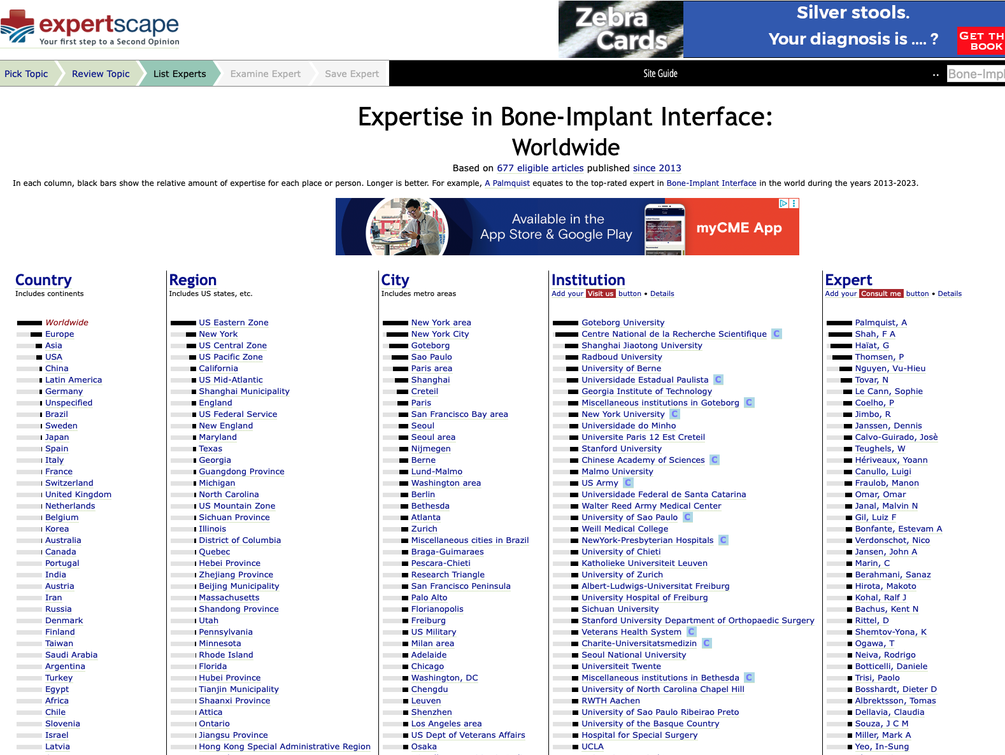
11 a nivel Mundial

Slide 2
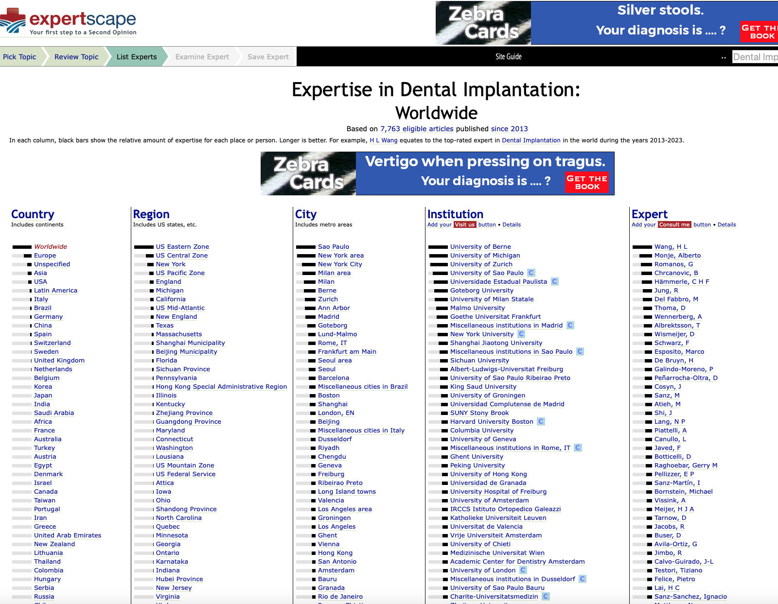
36 a nivel Mundial

Slide 3
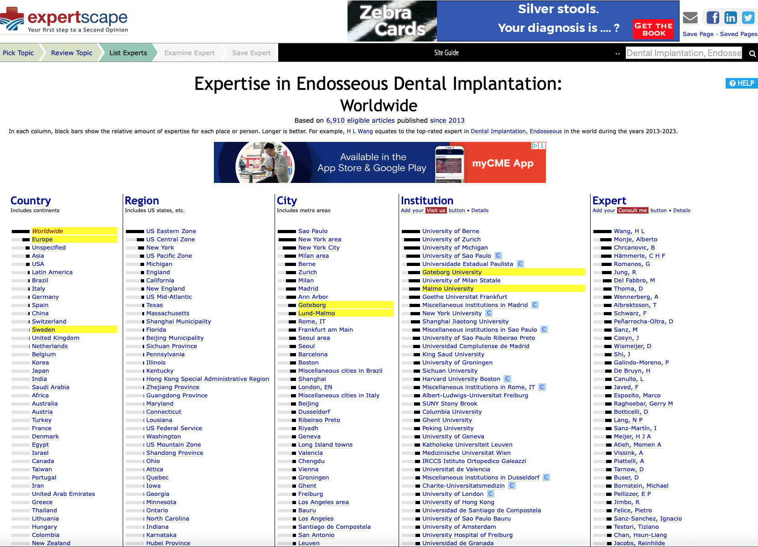

51 a nivel Mundial

Slide 4
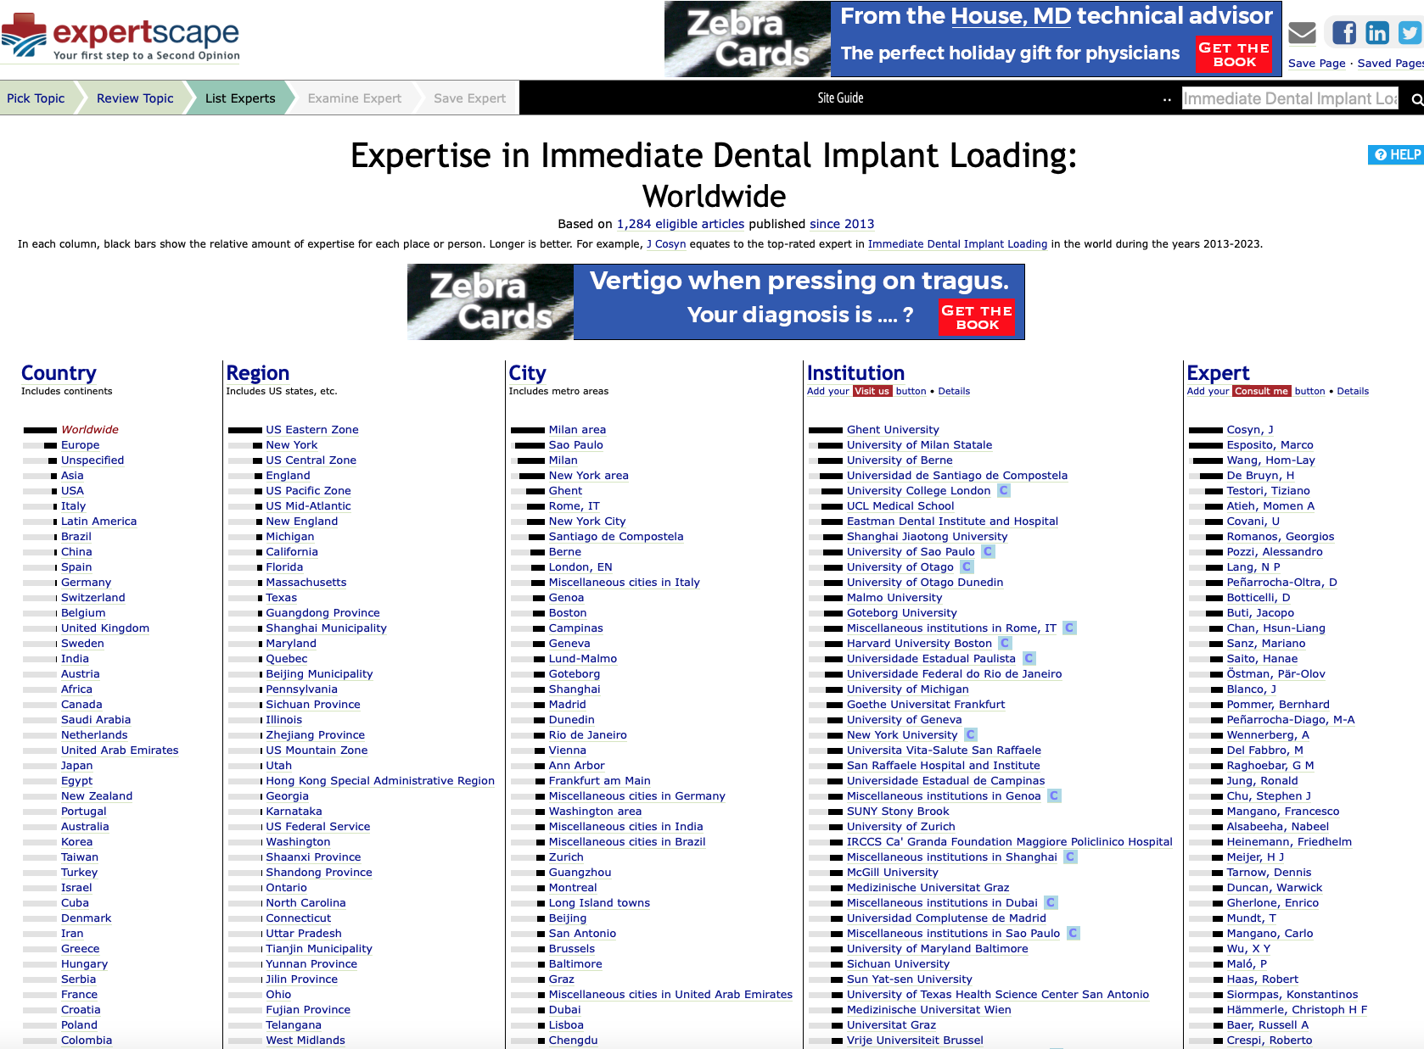

51 a nivel Mundial

